Slide 1
TRƯỜNG ĐẠI HỌC CÔNG NGHỆ THÔNG TIN KHOA KHOA HỌC VÀ KỸ THUẬT THÔNG TIN
PHÂN TÍCH DỮ LIỆU LỚN
Dự đoán giá cổ phiếu
Kiên Tiến Đạt - 18520568
Trần Nhật Tiến - 18521493
Nguyễn Tấn Phong - 18521239
Trần Cao Phát - 18521233

Slide 2
Nội dung
1. Giới thiệu bài toán
2. Bộ dữ liệu
3. Phân tích bộ dữ liệu
4. Các mô hình sử dụng
5. Kết quả thực nghiệm
6. Kết luận

Slide 3

Giới thiệu bài toán
Mục đích bài toán : Dự đoán giá cổ phiếu

Slide 4
Bộ dữ liệu
Bộ dữ liệu giá cổ phiếu Apple
Nguồn thu thập :
https://raw.githubusercontent.com/matplotlib/sample_data/master/aapl.csv
Số dòng dữ liệu : 6081
Số thuộc tính: 7

Slide 5
Phân tích bộ dữ liệu
Input
Date : Ngày giao dịch
Open : Giá mở cửa
High : Giá cao nhất trong phiên
Low : Giá thấp nhất trong phiên
Close : Giá đóng cửa
Volume : Khối lượng giao dịch

Slide 6
Phân tích bộ dữ liệu
Output
Adj Close : Giá đóng cửa đã qua điều chỉnh

Slide 7
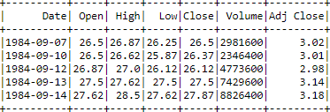
Phân tích bộ dữ liệu
Dữ liệu mẫu

Slide 8
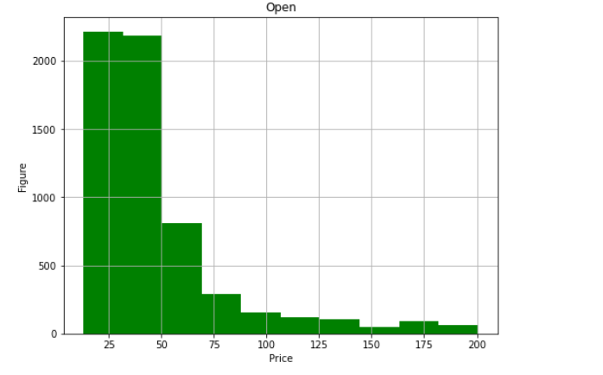
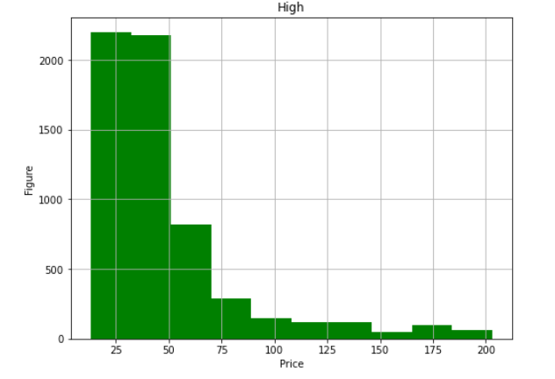
Phân tích bộ dữ liệu
• Phân phối của dữ liệu theo từng nhãn

Slide 9
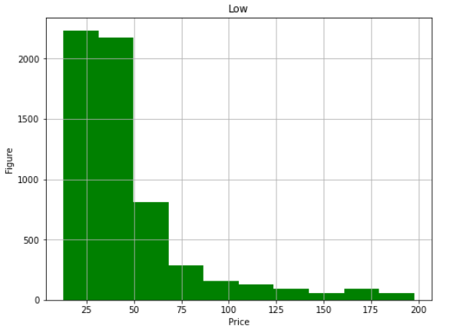
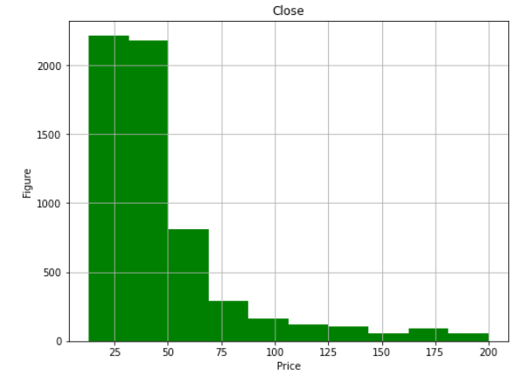
Phân tích bộ dữ liệu
• Phân phối của dữ liệu theo từng nhãn

Slide 10
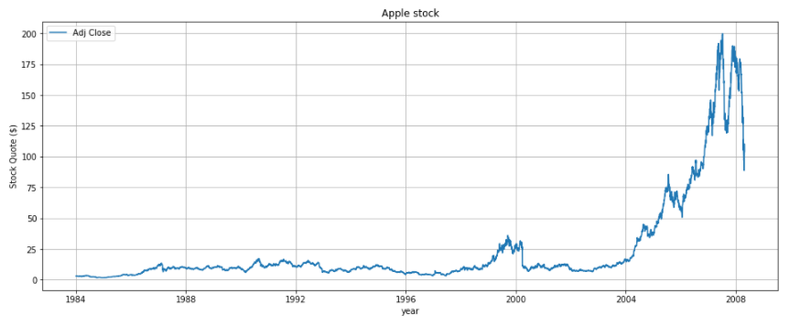
Phân tích bộ dữ liệu
• Trực quan giá đóng cửa sau hiệu chỉnh

Slide 11
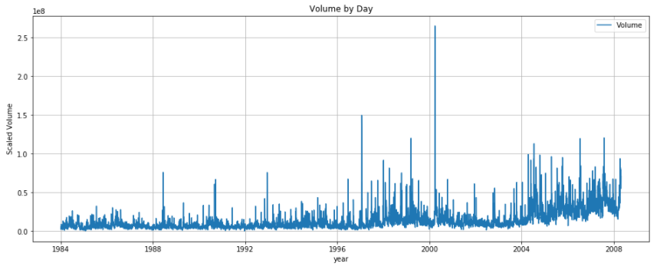
Phân tích bộ dữ liệu
• Trực quan khối lượng giao dịch

Slide 12
Các mô hình sử dụng
Mô hình Machine Learning:
Linear Regression
Random Forest Regression
Gradient-boosted Tree Regression
Mô hình Deep Learning:
LSTM

Slide 13
Kết quả
Mô hình | R-square
Linear Regression | 0.8077
Random Forest Regression | 0.9080
Gradient-boosted Tree Regression | 0.9144
LSTM | 0.8942

Slide 14
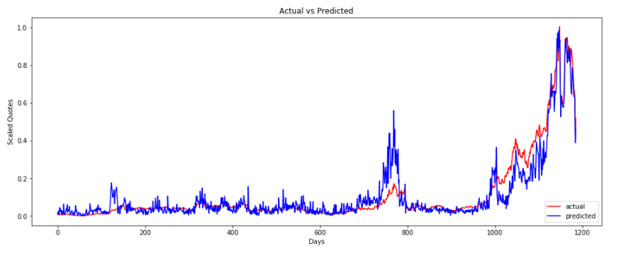
Kết quả
Trực quan kết quả dự đoán của mô hình LSTM

Slide 15
Kết luận
Thử nghiệm một số phương pháp máy học sử dụng sử dụng thư viện pyspark trên bộ dữ liệu.
Mô hình Gradient-boosted Tree Regression đạt R-square cao nhất, 0.9144
Trong tương lại sẽ thử nghiệm thêm các phương pháp tối ưu hóa tham số mô hình

Slide 16
Cảm ơn thầy và các bạn
đã lắng nghe

